Slide 1
Situationsbericht
Polizeikommissariat West
Waller Heerstraße 97
28219 Bremen

Slide 2
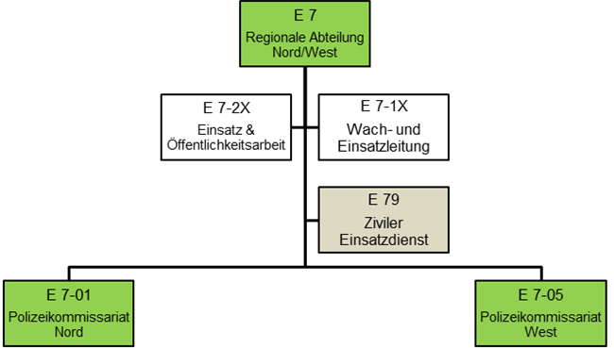
Regionale Abteilung Nord/West - E7

Slide 3
Aktuelle Kernbotschaften
Die Pandemie hat die Entwicklung der Fallzahlen beeinflusst
  Gesamtzahl der Straftaten im Fünf-Jahres-Vergleich auf vergleichbarem Niveau
  Raubdelikte, Wohnungseinbrüche, Kfz.-Delikte, Fahrraddiebstahl stark rückläufig
  Maßnahmen gegen den öffentl. wahrnehmbarer Drogenhandel auch während der Pandemie fortgeführt

Slide 4
Polizeiliche Kriminalstatistik 2020 PK-West
Notes:
Niveau aus Vorjahr in beiden Revierbereichen
Fallzahlenveränderungen: 1. Diebstahlsdelikte: 4.376 (aber Rückgang um 1.497 Fälle) gefolgt von 2. Betrugsdelikten/Vermögensdelikte: 1.912 (plus 431 Fälle) – Haldenabbau
Straßenkriminalität 2.406 Fälle, sehr starker Rückgang um 857 Fälle (-26,3%)
Betäubungsmittelkrim.: 1.218 Fälle (plus 594 Fälle) – Kontrolldelikte aber insbesondere Haldenabbau
Einzelbetrachtung (wesentl. Deliktsfelder allesamt pos. Entwicklung) – Ursache oftm. Corona-Maßnahmen und dadurch verändertes Täterverhalten/Tatgelegenheiten
WED: - 32%
Raub: - 33% - Raub auf öffentl. Wegen: sogar – 48%

Slide 5
Polizeiliche Kriminalstatistik 2020 PK-West
Notes:
Allzeittief in beiden Revierbereichen

Slide 6
Polizeiliche Kriminalstatistik 2020 PK-West
Notes:
Allzeittief in beiden Revierbereichen

Slide 7
Polizeiliche Kriminalstatistik 2020 PK-West

Slide 8
Polizeiliche Kriminalstatistik 2020 PK-West

Slide 9
Polizeiliche Kriminalstatistik 2020 PK-West

Slide 10
Polizeiliche Kriminalstatistik 2020 PK-West
Notes:
pandemiebezogene Veränderung der Tatgelegenheitsstrukturen (Homeoffice, Lockdown usw.) und Haldenabbau

Slide 11
Polizeiliche Kriminalstatistik 2020 PK-West

Slide 12
Polizeiliche Kriminalstatistik 2020 PK-West
Notes:
Zusammenhang mit Corona , Verhalten, Abstand, ÖPNV und EKZ. Aufenthalt in der Öffentlichkeit wurde pandemiebezogen reduziert. So kam es zu einer Veränderung der Tatgelegenheitsstruktur.

Slide 13
Polizeiliche Kriminalstatistik 2020 PK-West
Notes:
Öffentliche Orte (Freibäder, Sport- und Gaststätten) waren geschlossen und daher hat sich die Tatgelegenheitsstruktur pandemiebedingt verändert. Gleiches gilt für Absatzwege. Die verstärkten Grenzkontrollen bzw. der unterbundene Grenzübertritt dürften einen Einfluss auf die Vertriebswege gehabt haben.

Slide 14
Polizeiliche Kriminalstatistik 2020 PK-West
Notes:
I-Täter i.S. Handwerkerfahrzeuge ermittelt und in JVA

Slide 15
Polizeiliche Kriminalstatistik 2020 PK-West
Notes:
-im wesentlichen Haldenabbau

Slide 16
Polizeiliche Kriminalstatistik 2020 PK-West

Slide 17
Polizeiliche Kriminalstatistik 2020 PK-West
Notes:
Oftmals eskaliere neinfache Sachverhalte
Häusl. Einschreiten, Suchtproblematiken, häufig psychische Erkrankungen…..

Slide 18
Besondere Kriminalitätslage
Polizeiliche Schwerpunkte des PK West
    Corona-Maßnahmen
    WED und ED in/aus Geschäft, Büro
    Häusliche Beziehungsgewalt
    Wahrnehmbare Ordnungsstörungen
    Verkehrssicherheitsarbeit, u.a. Raser /Poser
    Öffentl. wahrnehmbarer Drogenhandel

Slide 19
Besondere Örtlichkeiten
Teilbereiche der Gröpelinger Heerstraße, Lindenhofstraße, Liegnitzquartier und Ritterhuder Straße sowie des Grünzuges West
  Seit über 5 Jahren BKO/Gefahrenort
  Vornehmlich BTM-Delikte i.V.m. Eigentumskriminalität (Beschaffungskrim.) und Rohheitsdelikten
  Platzverweise
Waller Bahnhof
Überseestadt

